Slide 1
Программы развития молодых талантов «Звезды «Балтики»
Март, 2015

Slide 2
Испытываешь жажду великих свершений? Присоединяйся к нам!
«Звезды «Балтики»

Slide 3
Принципы программ развития молодых талантов «Балтики»
В программе участвуют самые талантливые и перспективные студенты выпускных курсов, прошедшие конкурсный отбор
Мы развиваем участников программы через проектную работу
Самые успешные кандидаты по итогам программы становятся сотрудниками «Балтики»
У каждого участника программы есть наставник, в задачи которого входят:
помощь в адаптации;
постановка задач и оценка результатов;
обратная связь по результатам этапов программы.

Slide 4
Программа развития молодых талантов «Звезды «Балтики»
Цель: привлечение и развитие будущих лидеров компании «Балтика», часть Carlsberg Group.
Направления в 2015 году
Бренд-маркетинг
Маркетинг торговых каналов
Логистика и операционная деятельность
Финансы: контроллинг и налоги
Корпоративные коммуникации
Правовые вопросы
Длительность программы: от 3 до 9 месяцев
Старт: май-июнь 2015.

Slide 5
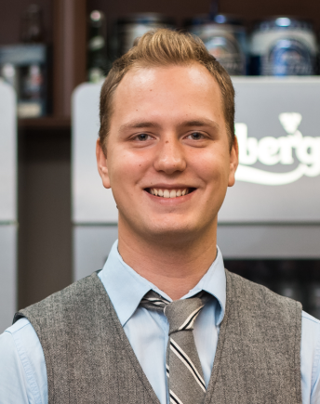
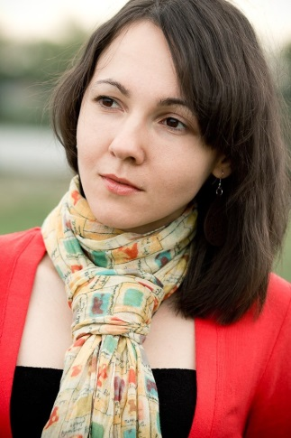
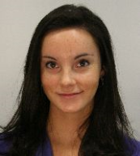
Участники программы «Звезды «Балтики»
На сегодняшний день 85% участников программ 2009 - 2011 годов перешли на штатные позиции, и 30% из них получили продвижение в компании!
Денис Фомецкий, специалист по продвижению бренда:
«Я часто слышу отзывы сотрудников о кросс-функциональной работе, развитии, большой компании, о качественном продукте… Но думается мне, что всё это бы померкло, если бы не сами люди. Абсолютное уважение как к человеку, равное отношение как к профессионалу я почувствовал с первого дня.
А о такой разнообразной работе, честно, и не мечтал!
Светлана Соловьева, менеджер коммерческой отчетности:
«Балтика» - это команда профессионалов, динамичная рабочая среда, амбициозные проекты. Все это и многое другое задаёт высокую планку и позволяет проявить себя.»
Екатерина Трубочкина, ведущий экономист:
«Стажировка на «Балтике» - отличная возможность проявить себя и получить место работы в компании с перспективой карьерного и личностного роста. Здесь работают люди, знающие свое дело, ориентированные на результат и готовые поделиться своим опытом с другими».
Екатерина Пактер, Руководитель группы ценообразования: «Программа стажировок, в которой мне посчастливилось принять участие, была очень полезна для меня с точки зрения приобретения опыта. Меня сразу подключили к большинству проектов, которые вела бренд-группа на момент моего прихода в компанию».

Slide 6
Как стать участником программы
Участник программы развития молодых талантов :
демонстрирует задатки лидерских компетенций:
открыт к новым идеям и новому опыту;
нацелен на саморазвитие;
эффективно и успешно работает в команде;
сотрудничает с другими;
прикладывает все усилия для достижения результата;
владеет профильными академическими знаниями;
владеет английским языком.
Участвуйте в отборе уже сегодня:
www.baltika.ru
www.hh.ru
Talents@baltika.com
Чтобы присоединиться к программе, нужно пройти несколько этапов отбора:
1
Заполнение анкеты/отправка резюме
2
Кейс-задание/Центр Оценки/Тестирование
Финальное интервью с руководителем и сотрудником функции по персоналу
3

Slide 7
Спасибо!

